Slide 1
Introdução ao Modelo OSI
A05
Andrey Bessa

Slide 2
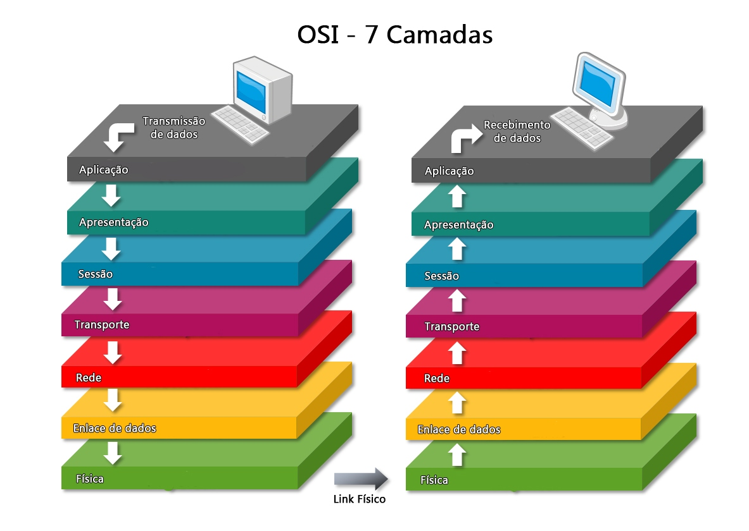
Modelo OSI

Slide 3
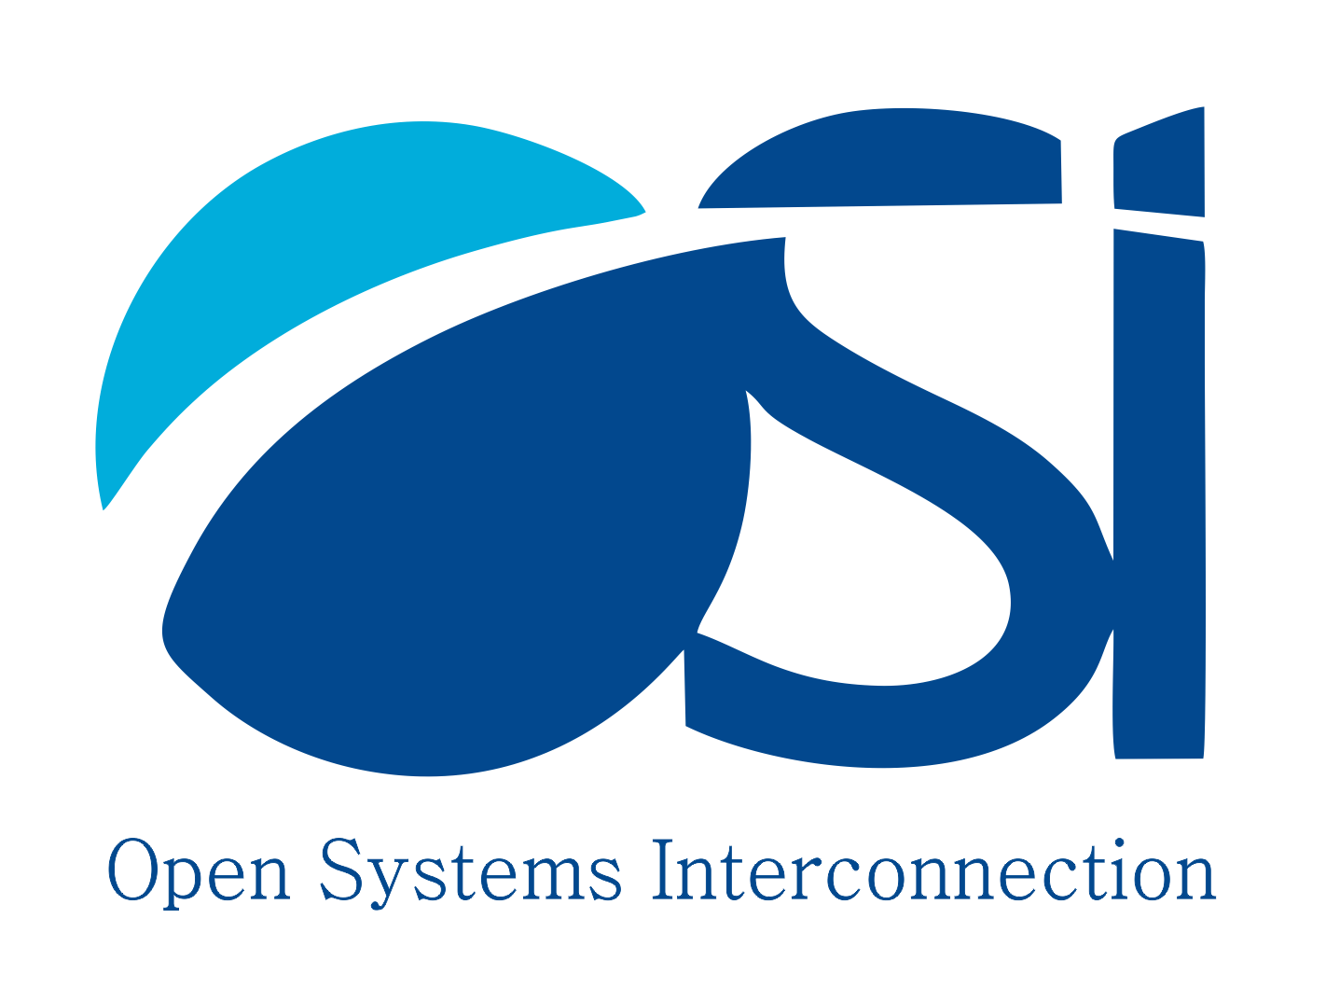
O que é o Modelo OSI?
O Modelo OSI é uma arquitetura de rede que fornece um padrão para a comunicação entre dispositivos em uma rede de computadores.
Ele foi desenvolvido pela ISO (International Organization for Standardization) para promover a interoperabilidade entre sistemas de diferentes fabricantes.

Slide 4
Estrutura do Modelo OSI
O Modelo OSI é composto por sete camadas, cada uma com funções específicas e bem definidas.
Cada camada desempenha um papel fundamental no processo de comunicação entre dispositivos.

Slide 5
As Sete Camadas do Modelo OSI
Camada Física
Camada de Enlace de Dados
Camada de Rede
Camada de Transporte
Camada de Sessão
Camada de Apresentação
Camada de Aplicação

Slide 6
Camada Física
Cabos de rede: A camada física lida com a transmissão de bits brutos por meio de cabos de rede, como cabos de par trançado, cabos coaxiais e fibras ópticas.
Dispositivos de rede: Hubs, switches e placas de rede são exemplos de dispositivos que operam na camada física e fornecem conectividade física entre os dispositivos de uma rede local.

Slide 7
Camada de Enlace de Dados
Ethernet: É um exemplo comum de protocolo da camada de enlace de dados usado para controlar o acesso ao meio físico e transmitir dados entre dispositivos em uma rede local.
Pontes e switches: Esses dispositivos operam na camada de enlace de dados e realizam o encaminhamento e a filtragem de quadros de dados para segmentar o tráfego em uma rede local.

Slide 8
Camada de Rede
IP (Internet Protocol): Protocolo da camada de rede usado para rotear dados entre diferentes redes, permitindo a comunicação entre dispositivos em redes distintas.
Roteadores: Os roteadores operam na camada de rede e são responsáveis por encaminhar pacotes de dados entre diferentes redes, permitindo a interconexão de redes.

Slide 9
Camada de Transporte
TCP (Transmission Control Protocol): Protocolo da camada de transporte que fornece uma comunicação confiável e orientada à conexão, garantindo a entrega ordenada e sem perda de dados.
UDP (User Datagram Protocol): Protocolo da camada de transporte que oferece uma comunicação não confiável e sem conexão, adequada para aplicações de streaming e jogos online.

Slide 10
Camada de Sessão
Compartilhamento de arquivos: A camada de sessão é responsável por estabelecer, gerenciar e encerrar sessões entre aplicativos.
Por exemplo, quando você compartilha arquivos em uma rede, é criada uma sessão para transferência de dados entre os dispositivos.

Slide 11
Camada de Apresentação
Criptografia: A camada de apresentação pode fornecer serviços de criptografia e compressão de dados para garantir a segurança e a eficiência na transferência de informações.
Formatação de dados: A camada de apresentação pode realizar a formatação de dados para que diferentes sistemas possam interpretar as informações corretamente.

Slide 12
Camada de Aplicação
Navegadores da web: Os navegadores operam na camada de aplicação e permitem que os usuários acessem conteúdo na internet usando protocolos como HTTP (Hypertext Transfer Protocol).
E-mails: Clientes de e-mail, como Outlook e Gmail, são exemplos de aplicativos que operam na camada de aplicação e utilizam protocolos como SMTP (Simple Mail Transfer Protocol) para enviar e receber e-mails.

Slide 13
Funcionamento das Camadas
Cada camada se comunica com a camada adjacente, seja na mesma máquina (local) ou em outra máquina remota.
A comunicação ocorre por meio do uso de protocolos e serviços específicos em cada camada.

Slide 14
Exemplo de Comunicação
Vamos ilustrar o processo de comunicação utilizando um navegador web (camada de aplicação) para acessar um site em um servidor remoto (camada de aplicação).
A informação é passada para baixo através das camadas, onde é empacotada, enviada pela rede e desempacotada na camada de aplicação do servidor.

Slide 15
Vantagens do Modelo OSI
Fornece uma estrutura modular para o projeto de redes, facilitando a manutenção e o desenvolvimento de novas tecnologias.
Permite a interoperabilidade entre sistemas, pois os padrões são bem definidos em cada camada.

Slide 16
Conclusão
O Modelo OSI é uma base importante para entender como as redes de computadores funcionam.
Compreender as sete camadas e suas funções nos ajuda a solucionar problemas e otimizar o desempenho das redes

Slide 17

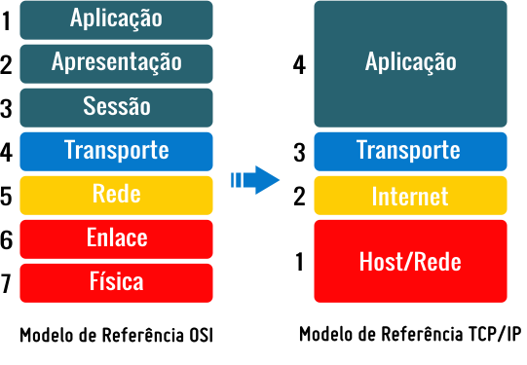
OSI (Open Systems Interconnection) vs TCP/IP (Transmission Control Protocol/Internet Protocol)
Disponível em: UNIÃO GEEK

Slide 18
OSI vs TCP/IP
Modelo OSI: O Modelo OSI é composto por sete camadas, começando da camada física na parte inferior até a camada de aplicação na parte superior. Cada camada tem funções específicas e define um conjunto de protocolos para operar naquela camada.
TCP/IP: O TCP/IP, por outro lado, é um modelo de quatro camadas, que inclui as camadas de acesso à rede, internet, transporte e aplicação. Embora seja menos detalhado que o Modelo OSI, o TCP/IP é mais amplamente utilizado na prática, principalmente na Internet.

Slide 19
OSI vs TCP/IP
Modelo OSI: Foi desenvolvido pela ISO (International Organization for Standardization) na década de 1980. O objetivo era criar um modelo teórico que padronizasse o funcionamento das redes, mas na prática, o Modelo OSI não é tão amplamente adotado quanto o TCP/IP.
TCP/IP: Surgiu na década de 1970, como uma solução prática para as necessidades de comunicação da ARPANET, a precursora da Internet. Ao longo do tempo, o TCP/IP se tornou o modelo dominante para redes de computadores e é amplamente utilizado em todo o mundo.

Slide 20
OSI vs TCP/IP
Modelo OSI: Embora seja usado em alguns contextos acadêmicos e de pesquisa, o Modelo OSI não é amplamente implementado em redes reais. As camadas e suas funções são frequentemente simplificadas ou agrupadas para simplificar o projeto de redes.
TCP/IP: É o modelo padrão para a Internet e é usado em uma ampla variedade de redes, desde pequenas redes locais até a infraestrutura global da Internet. Os protocolos TCP e IP são a base da comunicação na maioria das redes modernas.

Slide 21
OSI vs TCP/IP
Modelo OSI: Não é tão popular na implementação prática de redes de computadores, mas é frequentemente usado em ambientes acadêmicos e para fins de aprendizado teórico.
TCP/IP: É amplamente utilizado em todo o mundo e é o modelo padrão para a Internet. A maioria dos dispositivos e sistemas de rede suportam o TCP/IP, o que o torna o modelo mais difundido e adotado.

Slide 22
OSI vs TCP/IP
Em resumo, o Modelo OSI é mais abrangente e teórico, com sete camadas bem definidas, enquanto o TCP/IP é mais prático, com quatro camadas e amplamente adotado como o padrão para redes, especialmente para a Internet.
Embora o Modelo OSI ofereça uma estrutura mais detalhada para entender o funcionamento das redes, o TCP/IP é o modelo mais utilizado na prática devido à sua eficiência e aplicabilidade na Internet e em redes reais.

Slide 23
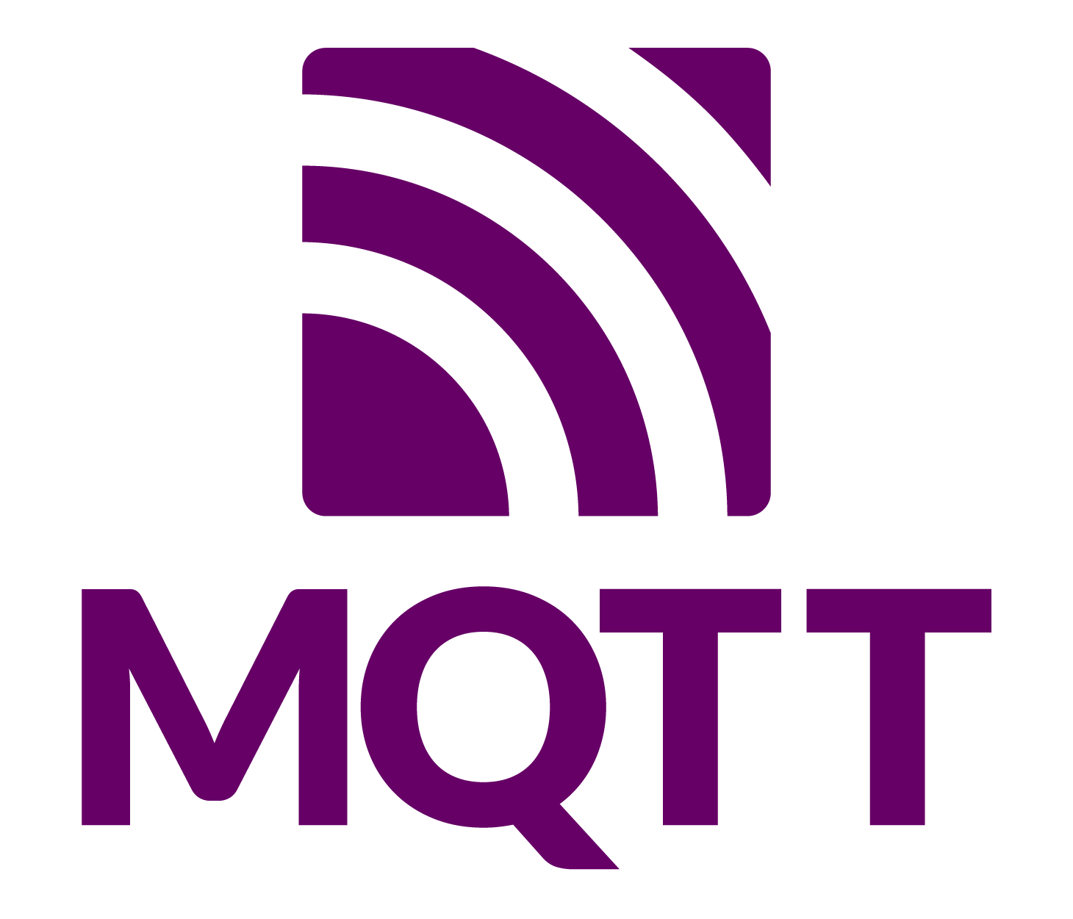
Exemplos de aplicações do MQTT em diferentes camadas do Modelo OSI

Slide 24
MQTT (Message Queuing Telemetry Transport)
O MQTT (Message Queuing Telemetry Transport) é um protocolo de mensagens leve, projetado para comunicação entre dispositivos em redes com largura de banda limitada ou conexões instáveis.
Ele é frequentemente usado em aplicações de Internet das Coisas (IoT) e M2M (Machine-to-Machine), onde a eficiência e a simplicidade são essenciais.

Slide 25
Camada de Aplicação
IoT (Internet das Coisas): O MQTT é amplamente utilizado para conectar dispositivos IoT à nuvem e a outros dispositivos na rede, permitindo a troca de informações e o controle remoto.
Telemetria: O MQTT é utilizado em aplicações de telemetria para monitorar e coletar dados de sensores distribuídos em diferentes locais, como monitoramento ambiental ou controle de infraestrutura.

Slide 26
Camada de Transporte
TCP/IP: O MQTT pode ser executado sobre o protocolo TCP/IP para garantir a entrega confiável das mensagens, tornando-o adequado para aplicações que exigem comunicação segura.

Slide 27
Camada de Rede
Roteadores: Os roteadores podem encaminhar mensagens MQTT entre diferentes dispositivos na rede, permitindo a comunicação entre os nós do sistema.

Slide 28
Camada de Enlace de Dados e Física
Conexões sem fio: O MQTT pode ser usado em redes sem fio, como Wi-Fi, Bluetooth e LoRaWAN, onde a largura de banda e a energia são recursos limitados.

Slide 29
Vale ressaltar que o MQTT opera em uma camada acima do Modelo OSI tradicional. Ele é um protocolo de aplicação que usa o TCP/IP como protocolo de transporte, e as camadas de apresentação e sessão do Modelo OSI são tratadas de forma mais simplificada no contexto do MQTT.
O MQTT utiliza o conceito de tópicos (topics) para publicar e assinar mensagens. Os dispositivos podem publicar mensagens em tópicos específicos, e outros dispositivos podem assinar esses tópicos para receber as mensagens relevantes. Isso torna o MQTT altamente escalável e flexível, permitindo a implementação de sistemas de comunicação eficientes e distribuídos.

Slide 30
Em resumo, o MQTT é um protocolo de mensagens leve e eficiente, projetado para a troca de informações em redes IoT e M2M. Ele é amplamente utilizado em diversas aplicações, especialmente em ambientes com recursos limitados, devido à sua simplicidade e baixo consumo de recursos.

Slide 31
UNIÃO GEEK. Arquitetura de Redes TCP/IP. Disponível em: https://www.uniaogeek.com.br/arquitetura-de-redes-tcpip/. Acesso em: 17 jul. 2023.
Tanenbaum, A. S. (2003). Redes de Computadores. Rio de Janeiro: Editora Campus. Cap 2: O modelo OSI.
Forouzan, B. A. (2013). TCP/IP Protocol Suite. New York: McGraw-Hill Education. Cap 1: Introduction to TCP/IP.
Stallings, W. (2013). Data and Computer Communications. Upper Saddle River, NJ: Pearson Education. Cap 2: Protocol Architecture, TCP/IP, and Internet-Based Applications.

